Slide 1
變數與輸入及運算
林靖紳

Slide 2
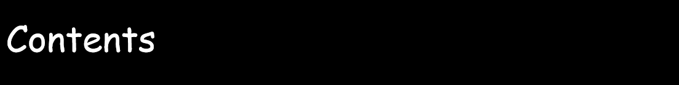
0 前情提要
3 輸入 Input
1 物件概念
4 算術運算子
2 變數宣告
2

Slide 3
前情提要
00
3

Slide 4
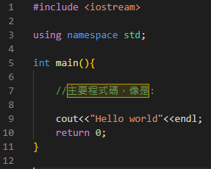
C++ 程式架構
最基本的架構
C++ 基本概念:
程式碼是由上而下執行的
在 main 裡面直到遇到 return 0 ; 程式會立刻結束
程式中用到任何物件都需要進行宣告 [本章]
4

Slide 5


Output
輸出文字
格式: cout << 變數或是字串1<<變數或是字串2<<變數或是字串3<<....<<變數或是字串n ;
如果要輸出字串(一行文字)，需要利用 “ ” 來框起來，像是:
cout << “Hello World!”<< “Hi”;
而 endl 表示 end of line，結束一行，輸出後換行，像是:
Cout << “Hello World!”<<endl<< “Hi”<<endl;
小提醒:
輸出文字盡量還是使用 英文 ，中文很常因為環境問題造成編譯問題
5

Slide 6
Output
輸出文字
跳脫字元
指的是脫離原本字元的意思
加上 \ 用以跳脫，有的字元本身在程式碼中有特殊的用途，需要用 \ 跳脫；
有些則是加上 \ 之後會有脫離原本字元意思的用途
例如前頁的例子中，「”」用來當成 C++ 字串的開頭或是結尾
因此我們需要加上 「\」變成 「 \”」就能在字串中當作純符號來看待
試試看 cout << “\””<<endl;
6

Slide 7
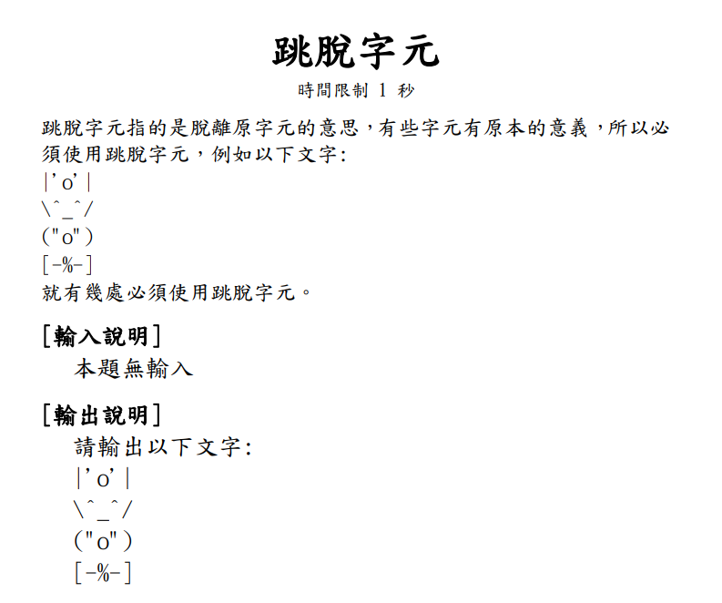
練習題
跳脫字元
7

Slide 8
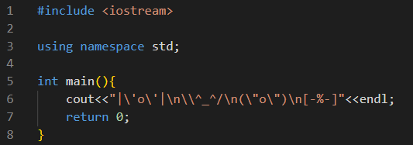
練習題
跳脫字元
8

Slide 9
C++ 程式架構
最基本的架構
C++ 基本概念:
程式碼是由上而下執行的
在 main 裡面直到遇到 return 0 ; 程式會立刻結束
程式中用到任何物件都需要進行宣告 [本章]
4

Slide 10
物件概念
01
9

Slide 11
物件的概念
小總結
物件是甚麼?
可以是變數或是函式
物件導向程式設計的概念
就是將物件們用一個更大的東西-class 包起來
Class 之間的關係
Inheritance
Override
目的: 方便程式設計師組織和管理程式碼、梳理程式設計的思路。特別是對於中大型的程碼提高軟體開發的效率
C++, Java, Python, C#, PHP, … 都有支援
10

Slide 12
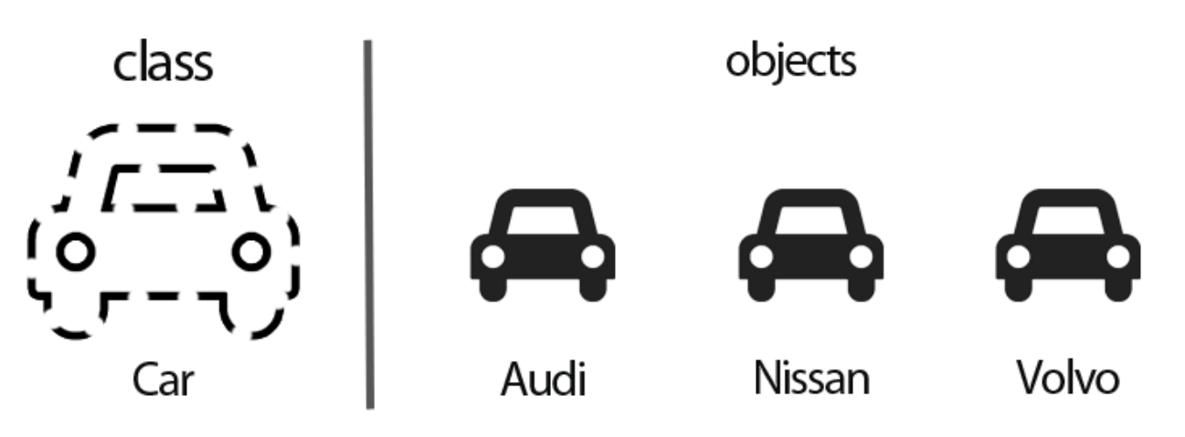
淺談物件導向程式設計的概念
物件導向程式設計:
Object Oriented Programming, OOP
他是一種概念，期望程式設計者在設計程式時可以朝著:
將相關的變數或是函式 包成一個大的項目，讓使用者透過這個 類別 (class) 去操作裡面的 物件 (objects)
11

Slide 13


淺談物件導向程式設計的概念
物件導向程式設計:
Object Oriented Programming, OOP
他是一種概念，期望程式設計者在設計程式時可以朝著:
當兩種不同的類別擁有強烈的歸屬關係時，例如: 「水」跟 「熱水」這兩個類別。此時「熱水」可以透過 「繼承」這個方式去承接「水」那邊的內容物，而不用自己再重寫一次。
一杯水的重量
測量容量的方式
一杯水的重量
測量容量的方式
Inheritance
Inheritance
12

Slide 14
淺談物件導向程式設計的概念
物件導向程式設計:
Object Oriented Programming, OOP
他是一種概念，期望程式設計者在設計程式時可以朝著:
當多種不同的類別有共同的歸屬關係時，例如: 「貓」跟「狗」都是「動物」這個類別。「動物」都有「叫聲」，此時貓跟狗可以透過 「覆寫 override」的方式去分別呈現他們各自的「叫聲」。
貓
override
叫聲: 喵
動物
叫聲
狗
override
叫聲: 汪
13

Slide 15
物件的概念
小總結
物件是甚麼?
可以是變數或是函式
物件導向程式設計的概念
就是將物件們用一個更大的東西-class 包起來
Class 之間的關係
Inheritance
Override
目的: 方便程式設計師組織和管理程式碼、梳理程式設計的思路。特別是對於中大型的程碼提高軟體開發的效率
C++, Java, Python, C#, PHP, … 都有支援
14

Slide 16
變數宣告
02
15

Slide 17
變數 (Variable)
概念
是一個存放資訊的位址 (跟數學上對於變數的定義不太一樣)
資訊
名稱:
識別字 (Identifier，簡稱: ID)，變數的名稱
資料: (值)
可能是一個整數、小數(浮點數)、字母、符號、字串，……
位址
記憶體位址
16

Slide 18
變數 (Variable)
概念
是一個存放資訊的位址
資訊
名稱:
識別字 (Identifier，簡稱: ID)，變數的名稱
資料: (值)
可能是一個整數、小數(浮點數)、字母、符號、字串，……
位址
記憶體位址
17

Slide 19
變數 (Variable)
變數的名稱 (ID)
命名規則:
不可以跟 C++ 標準函數庫中的 Keywords 相同，像是: return, cout, endl, if, else, …
英文命名
除了_ 不要有其他特殊符號
變數名稱盡量和內容相關
18

Slide 20
變數 (Variable)
概念
是一個存放資訊的位址
資訊
名稱:
識別字 (Identifier，簡稱: ID)，變數的名稱
資料: (值)
可能是一個整數、小數(浮點數)、字母、符號、字串，……
位址
記憶體位址
19

Slide 21
變數 (Variable)
型態 | 中文意思 | 英文字義 | 位元組(byte) | 可儲存的值 舉例 | 範圍
int | 整數 | Integer | 4 | 100, -5, 123456, 0, … | -2147483648 ~ 2147483647
float | 單精度 浮點數 | Floating point | 4 | 3.1415, 4.3, -3.3, … (小數點後六位) | 10⁻³⁸ ~ 10³⁸
double | 雙精度 浮點數 | Double floating point | 8 | 3.1415926535, -3.512345678, … (小數點後十五位) | 10⁻³⁰⁸ ~ 10³⁰⁸
long long | 長整數 |  | 8 | 同 int | -9223372036854775808 ~ 9223372036854775807
char | 字元 | Character | 1 | a, b, ;, ~, *, +, … | 參照 ASCII Code
bool | 布林(是非) | Boolean | 1 | true, false
資料
型態
值
20
Notes:
1 byte 8 bit
Int 2^31 -1, 4*10^9 long long: 2^63-1, 9*10^18

Slide 22
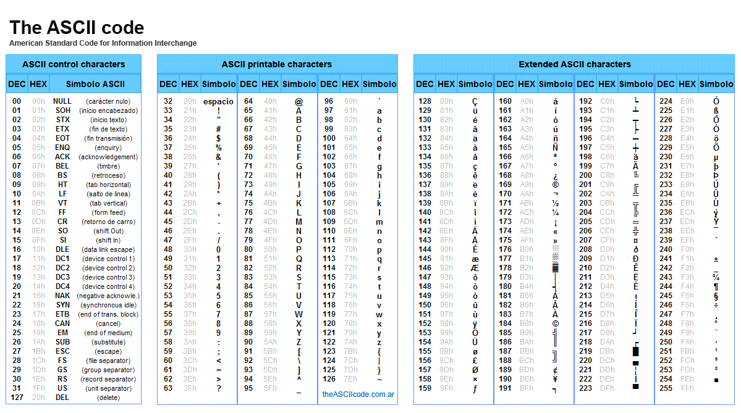
space
21

Slide 23
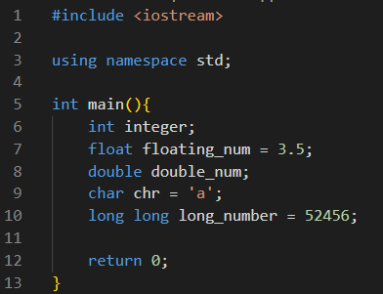
宣告變數
目的
就是去告訴電腦: 「我要使用變數囉!」，讓電腦準備一個記憶體位址來存放變數。
公式
[型態] [變數名稱];
[型態] [變數名稱] = [賦值];
注意:
利用 char 宣告變數，表示存放的資料是字元，需要單引號 ‘’ 框起來 。
也因此 ‘ 是跳脫字元哦~
22

Slide 24
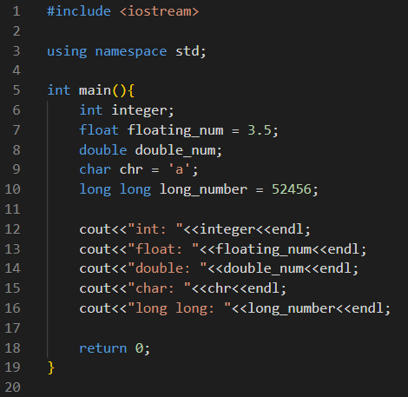
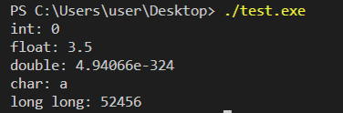
宣告變數
驗證: 加上 cout 輸出看看剛剛宣告的變數，有沒有把值存進去
23

Slide 25
宣告變數
但是發生了奇怪的事情！！
24

Slide 26
宣告變數
你會發現，就算 int integer; 沒有賦值，我們輸出出來竟然會是 0 !
在宣告時賦值，我們稱為初始化
電腦會將宣告時沒有初始化的變數，進行初始化。
雖然常常會是歸 0；但也會遇到電腦初始化到其他地方的時候，像是我們範例中宣告的 double
因此要盡量 養成宣告變數時就賦值、初始化的好習慣！
-→ 主要是怕宣告的變數沒有做任何的處理就直接拿來用
25

Slide 27
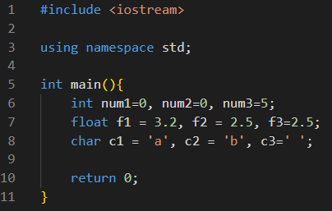
宣告變數
一次宣告同一個型態的多個變數
[型態] [變數名稱1], [變數名稱2], [變數名稱3], … [變數名稱 n]
舉例:
int num1=0, num2=0, num3=5;
float f1 = 3.2, f2 = 2.5, f3=0.0;
char c1 = ‘a’, c2=‘b’, c3=‘ ’;
26

Slide 28
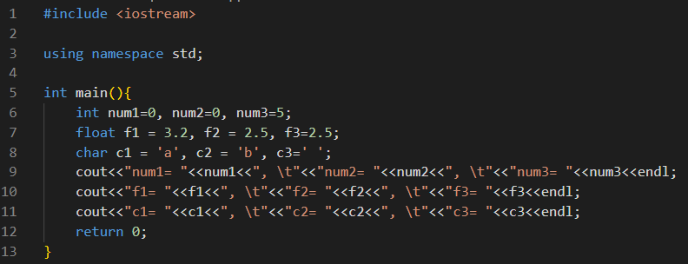
宣告變數
驗證: 加上 cout 輸出看看剛剛宣告的變數，有沒有把值存進去
27

Slide 29
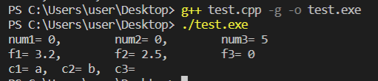
宣告變數
驗證: 加上 cout 輸出看看剛剛宣告的變數，有沒有把值存進去
28

Slide 30
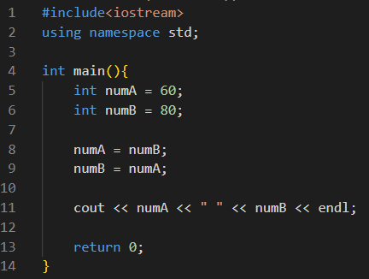
宣告變數
思考問題
請觀察下面的程式碼，先猜猜看結果是甚麼呢?
29

Slide 31
宣告變數
指派變數值
[變數名稱] = [新的儲存值/運算式];
像是
a = 1;
a = a+2;
等號 “=”，在程式裡面是指派 (assign) 的意思，跟數學上的等號意義不一樣!!
左邊變數的儲存值會變成右邊新的儲存值
而舊的變數值就會消失
30

Slide 32
宣告變數
思考問題
再仔細觀察一下，試著解釋看看程式碼
31

Slide 33

宣告變數
32

Slide 34
宣告變數
思考問題
那麼我們要怎麼讓兩個變數的值互換呢?
想想看下方程式碼造成兩個變數值不能互換的原因是甚麼?
33

Slide 35
宣告變數
思考問題
那麼我們要怎麼讓兩個變數的值互換呢?
想想看下方程式碼造成兩個變數值不能互換的原因是甚麼?
60 這個數值會因為指派 新值給 numA 時被覆蓋掉
可以想像在更改文件時，將原本的舊檔覆蓋，造成找不回舊檔
這種時候我們通常會做甚麼呢?
→ 備份檔案
34

Slide 36
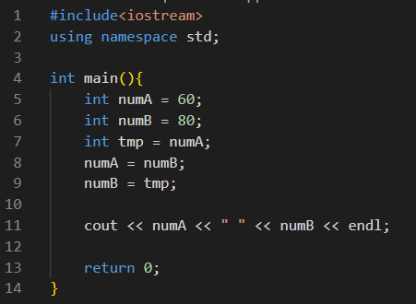
宣告變數
思考問題
那麼我們要怎麼讓兩個變數的值互換呢?
35

Slide 37
輸入 Input
03
36

Slide 38
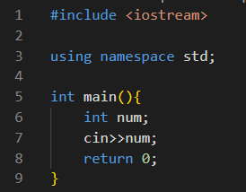
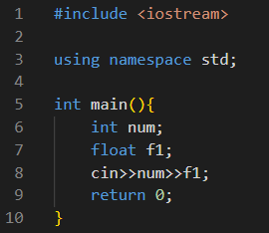
Input
從鍵盤輸入文字
格式: cin>>變數名稱1>>變數名稱2>>變數名稱3>>…>>變數名稱 n;
執行時，會看到 閃爍，等待輸入
C++會幫我們略過輸入資料之間的空白、換行。
37

Slide 39
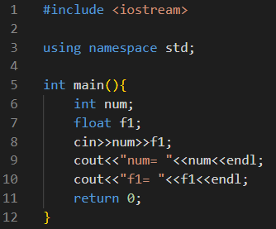
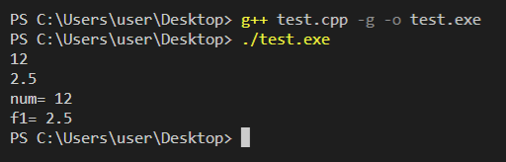
Input
cin 完後，放上 cout 看看
[練習A]
38

Slide 40
算術運算子
04
39

Slide 41
算術運算子
算術運算子 (arithmetic operator)
其實就是我們數學上常用的用算符號: 加、減、乘、除、取餘數
需要兩個運算元 (operands) 去構成運算式
算術運算子 | 代表意義
A + B | 加
A – B | 減
A * B | 乘
A / B | 除
A % B | 取餘數 (Mod，取模) (注意: A、B 必須為整數型態)
40

Slide 42
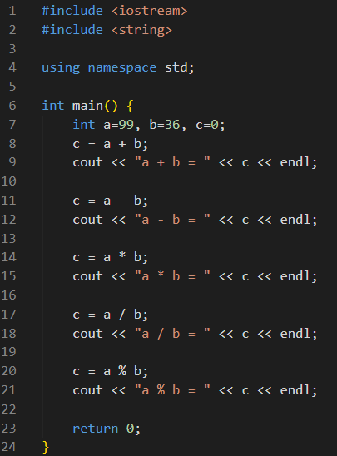
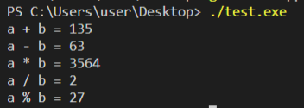
算術運算子
範例:
[練習B]
[練習C]
41

Slide 43
算術運算子
範例:
發現:
當兩整數相除，結果只取商數!
42

Slide 44
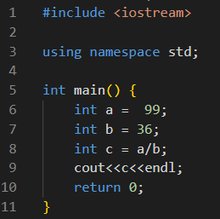
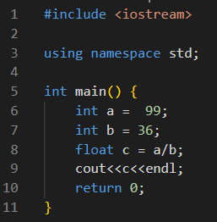
算術運算子
這時候應該會有一個疑問: 那兩個整數相除，我可以得到小數嗎?
試試把 int c; 改成 float c ?
43
Notes:
強制轉型，不是一個好的 coding style，但是很方便ww

Slide 45

算術運算子
這時候應該會有一個疑問: 那兩個整數相除，我可以得到小數嗎?
試試把 int c; 改成 float c ? 發現還是 2
44
Notes:
強制轉型，不是一個好的 coding style，但是很方便ww

Slide 46
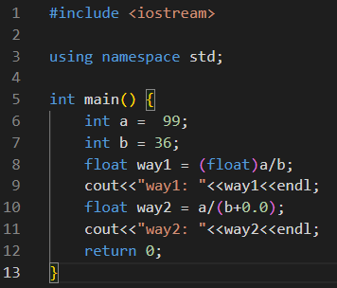
算術運算子
這時候應該會有一個疑問: 那兩個整數相除，我可以得到小數嗎?
答: 可以的!
方法一: 強制轉型
不是一個好的 coding style
但是很方便
方法二: 改變儲存值的型態 [建議]
[練習D]
45
Notes:
強制轉型，不是一個好的 coding style，但是很方便ww

Slide 47
Thank You
46

